Slide 1
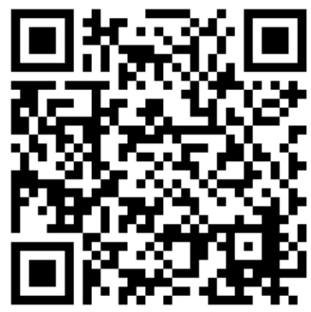
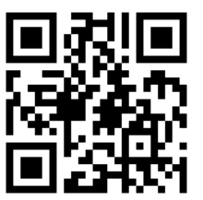
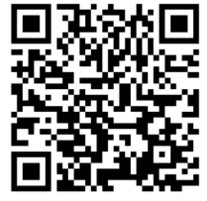
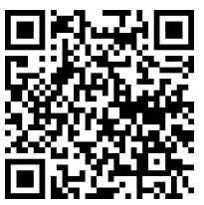
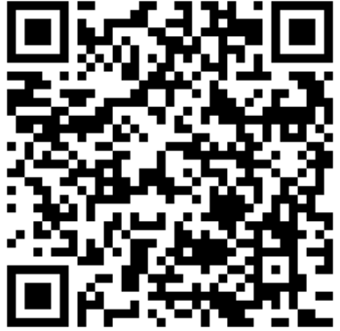
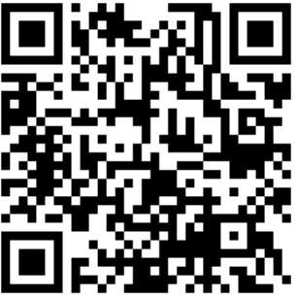
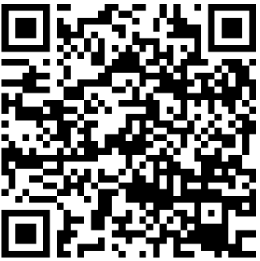
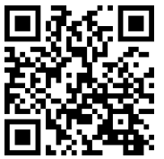
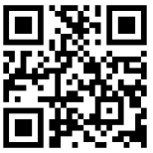
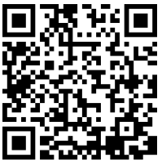
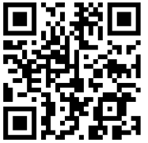
【新型コロナウイルス】主な支援策・相談先まとめ
最終更新５月１日
個人・世帯向け
もらえる
（給付等）
すべての方に
特別定額給付金
一律10万円を給付
総務省コールセンター
０３ー５６３８ー５８５５
９時～１８時半
（土日祝日除く）
住居を失った、失いそう
住居確保給付金
３ヶ月の家賃相当額を給付
（求職中なら最大９ヶ月）
立川市くらし・しごとサポートセンター
０４２ー５０３ー４３０８
８時半～１７時１５分
（土日祝日除く）
児童手当を利用しているが家計が厳しい
臨時特別給付金
児童手当利用者に対し、子ども１人当たり
１万円を給付（６月支給で手続き不要）
立川市子ども家庭部子育て推進課
０４２ー５２８ー４３４２
８時半～１７時
（土日祝日除く）
食べるものがない
フードバンク立川
寄付された食べ物をもらえる
※ご家庭の余っている食品も募集しています
立川市社会福祉協議会
０４２ー５４０ー０２００（地域づくり係）
９時半～１９時
（土曜日は１７時まで）
借りる
（貸付）
緊急小口資金（特例貸付）
貸付上限：２０万円
交付：申請から１週間程度
立川市くらし・しごとサポートセンター
０４２ー５０３ー４３０８
家計が厳しくお金を借りたい
総合支援資金（特例貸付）
貸付上限：月２０万円以内
交付：申請から最短２０日
貸付受付時間
９時～１６時
（土日祝日除く）
待って
もらう
（猶予）
市税や保険料等が払えない
市税・保険料における猶予制度
市税、国民健康保険、後期高齢者医療保険、介護保険においては猶予制度あり
立川市 収納課 ０４２ー５２８ー４３１３
介護保険課 ０４２ー５２８ー４３７０
８時半～１７時
（土日祝日除く）
公共料金や電話料金が払えない
各事業者の猶予制度
携帯・ガス・水道・電気等、各事業者に支払い猶予制度がある場合が多いので、
まずは契約先にお問い合わせを！
相談する
路上生活や日々の生活もままならない （家計）
ＮＰＯ法人さんきゅうハウス
入浴サービスや食事の提供、休憩ができる場の確保、及び生活相談の実施等
ＮＰＯ法人さんきゅうハウス ０４２ー５１２ー７５４１
０８０ー５６５０ー７８３３（理事：山本）
立川市女性総合センター
面接相談（立川市女性総合センター ５階）
電話相談が可能
女性総合センター・アイム
０４２ー５２８ー６８０１
火・水・土曜日
１３時～１７時
パートナーから暴力を受けている
家庭内で問題が起きている
（予約制）
（家庭）
東京ウィメンズプラザ
ＤＶ相談。必要に応じて、面接相談（予約制）も女性弁護士や精神科医の相談も実施
東京ウィメンズプラザ
０３ー５４６７ー２４５５
９時半２１時
（年末年始除く）
雇い止めや内定取り消しになった（労働）
厚生労働省 東京労働局
解雇、労働条件、採用、ハラスメント等の労働問題に関して、専門の相談員による電話や面談
総合労働相談コーナー
０１２０－６０１－５５６
９時～１７時
（土日祝日除く）
かかりつけ医がいる人はまずはかかりつけ医へ
電話相談を！
立川市新型コロナウイルス
感染症一般健康相談
感染の予防や、心配な症状が出た時の対応などに関する相談
立川市コールセンター
０４２ー５２７－３２７２（あるいは３２３４）
９時～１７時
（土日祝日含む）
感染の
可能性
発熱や軽い咳が出ている
感染したか不安に感じる
その他、健康に関して相談したい
東京都 新型コロナウイルス
感染症電話相談窓口
感染の予防や、心配な症状が出た時の対応などに関する相談（外国語(英中韓)対応あり）
新型コロナコールセンター
０５７０ー５５０５７１
９時～２２時
（土日含む）
３７．５℃以上の発熱が出ている
風邪の症状や強いだるさや息苦しさがある
多摩立川保険所
感染した疑いのある方のための相談対応
感染疑いの場合には、「新型コロナ外来」を紹介
０４２－５２４－５１７１ （平日９時～１７時）
０３－５３２０－４５９２ （上記以外）
帰国者・接触者電話相談センター
事業主向け
もらえる
（給付等）
営業自粛などにより業績が悪化
売上が半分以下になった
持続化給付金
ひと月の売上が前年同月比で５０％以上減少している事業者を対象に減収額を給付
が前年比５０％減
中小企業 金融・給付金相談窓口
０５７０ー７８３１８３
９時～１９時
（土日含む）
自粛要請などで休業や時短営業となった
感染拡大防止協力金
都の自粛要請で時短営業や休業をした事業者に対して５０万円（２事業所以上は１００万）を支給
感染拡大防止協力金相談センター
０３－５３８８－０５６７
９時～１９時
（土日含む）
従業員に休んでもらう
雇用調整助成金（特例）
全ての業種、事業主を対象
休業等を助成（中小企業は９割近く）
学校等休業助成金・支援金、雇用調整助成金コールセンター
０３－５３８８－０５６７
従業員あるいは自分(＝フリーランス）に子どもがいる
小学校休業等対応助成金
小学校休業等対応支援金
休校で有休取得や休業した場合１日当たり、
８,３３０円（フリーランス４,１００円）を助成
９時～２１時
（土日含む）
借りる
（融資）
新型コロナウイルス感染症
対策特別資金
上限５００万円を実質無利子無担保で融資
法人格等がなくても可能
立川市産業観光果商工振興係
０４２－５２８－４３１７
８時半～１７時
（土日祝日除く）
資金繰りのために無担保無利子の融資を受けたい
新型コロナウイルス感染症
特別貸付
金利を０．９％引き下げ。また一部の対象者は特別利子補給制度により実質無利子無担保融資
日本政策金融公庫 事業資金相談ダイヤル
０１２０－１５４－５０５
９時～１９時（土日祝日除く）
猶予
税金や社会保険等が払えない
市税・保険料における猶予制度
市税、国民健康保険、後期高齢者医療保険、介護保険においては猶予できる可能性があります。
まずは税務署・健康保険協会（組合）や年金事務所へ相談を！
本資料はＨＰ上に掲載し、自由にダウンロードができるようにしています。情報が更新される右記山本のホームページで最新版に随時更新していきます。
自由にコピーし、頒布していただいてもかまいません。できるだけ多くの人に支援や相談先があることを知ってもらいたいです。
また、紙面の都合から、本資料に書けなかったこともあります。もし不安や相談事があれば気軽にご連絡ください！
作成：山本ようすけ（立川市議）
０８０ー５６５０－７８３３
t.yamayou@mail.com

